Slide 1
LP24 : Ondes progressives, ondes stationnaires
Niveau : CPGE, L2
Prérequis :
-Lois de Newton
-Notion d’onde
-Notion de résonance
-Équations différentielles du second ordre

Slide 2
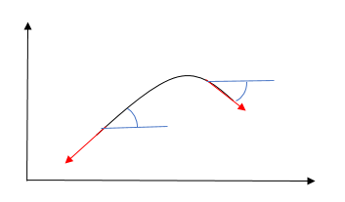
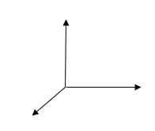
Corde vibrante
y
y
$$\vec{g}$$
x
z
m
α(x+dx,t)
α(x,t)
$$\vec{T_{g}}(x,t)$$
$$\vec{T_{d}}(x+dx,t)$$
x
x
x+dx

Slide 3
Ondes progressives
On pose u=x-ct et v=x+ct
*$\frac{∂u}{∂x}=\frac{∂v}{∂x}=1$ et $\frac{∂u}{∂t}=−\frac{∂v}{∂t}=−c$
* $\frac{∂}{∂x}=\frac{∂}{∂u}\frac{∂u}{∂t}+\frac{∂}{∂v}\frac{∂v}{∂x}=\frac{∂}{∂u}+\frac{∂}{∂v}$
$\frac{∂}{∂t}=\frac{∂}{∂u}\frac{∂u}{∂t}+\frac{∂}{∂v}\frac{∂v}{∂t}=c(\frac{∂}{∂v}−\frac{∂}{∂u})$
*$\frac{∂²}{∂x²}=\frac{∂}{∂x}\left(\frac{∂}{∂u}+\frac{∂}{∂v}\right)=\frac{∂²}{∂u²}+\frac{∂²}{∂v²}+2\frac{∂²}{∂u∂v}$
$\frac{∂²}{∂t²}=\text{c}\frac{∂}{∂t}\left(\frac{∂}{∂v}−\frac{∂}{∂u}\right)=c²(\frac{∂^{2}}{∂u^{2}}+\frac{∂^{2}}{∂v^{2}}−2\frac{∂²}{∂u∂v}\text{)}$
➔ $\frac{∂²}{∂u∂v}=0$

Slide 4
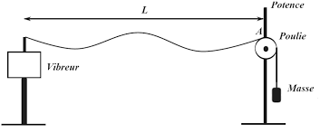
Corde de melde
La sortie est fixée en x=L, en x=0 : y(0,t)=a cos(ωt)
y(x,t)=(α cos(kx) + β sin(kx))(γ cos(ωt) + δ sin(ωt))
Pour tout t, y(0,t)= α γ cos(ωt) + α δ sin(ωt)
➔$\left\{\begin{aligned}\text{α} \text{γ}=a \\ \text{α} \text{δ}=0\end{aligned}\right.$ ➔ $\left\{\begin{aligned}\text{α} \text{γ}=a \\ \text{δ}=0\end{aligned}\right.$
y(L,t)=0=(a cos(kL) + β γ sin(kL)) cos(ωt)
➔ β γ = -$\frac{a cos⁡(kL)}{sin⁡(kL)}$
➔ $y\left(x,t\right)=\frac{a cos⁡(\text{ωt})}{sin⁡(kL)}sin⁡(k\left(L−x\right))$

Slide 5
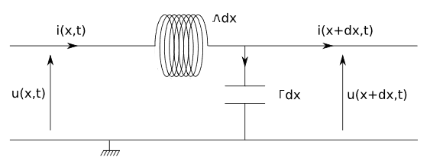
Câble coaxial
Loi des nœuds :
$$i\left(x,t\right)=i\left(x+dx,t\right)+\text{Γ}dx\frac{∂u}{∂t}$$
➔ $\frac{∂i}{∂x}=−\text{Γ}\frac{∂u}{∂t}$
Lois des mailles :
$$u\left(x,t\right)=u\left(x+dx,t\right)+\text{Λ}dx\frac{∂i}{∂i}$$
➔ $\frac{∂u}{∂x}=−\text{Λ}\frac{∂i}{∂i}$
Équation de d’Alembert :
$\frac{∂^{2}u}{∂t²}=c^{2}\frac{∂^{2}u}{∂x²}$, avec $c=\frac{1}{\sqrt{\text{ΓΛ}}}\text{∼}\text{2.}{10}^{8}m.s^{−1}$

